Slide 1
Метод Дейкстри. Знаходження найкоротшого шляху
Підготував студент 2го курсу КН
Лобанов Микола Миколайович

Slide 2
Важливість алгоритму
Пошук найкоротшого шляху в графах є важливим і актуальним завданням у багатьох областях. Основна важливість полягає в ефективному плануванні та оптимізації шляхів, що має значення для різних систем та додатків.

Slide 3
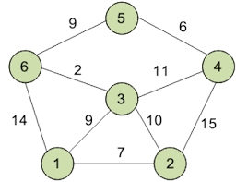
Огляд алгоритму
Встановлюємо вагу стартової вершини на 0
Розглядаємо усі сусідні вершини, встановлюємо для них вагу та обираємо вершину з найменшою вагою
Позначаємо поточну вершину як відвідану
Повторюємо кроки 2 та 3 доки не дійдемо до кінцевої вершини

Slide 4
Використання алгоритму
Алгоритм Дейкстри має широкі застосування в різних областях
Транспортна логістика
Мережеве планування
Навігаційні системи
Планування ресурсів

Slide 5
Приклад роботи алгоритму за допомогою таблиці найкоротших шляхів
№ | 1 | 2 | 3 | 4 | 5 | 6
1 | ∞ | ∞ | ∞ | ∞ | 0 | ∞
2 | ∞ | ∞ | ∞ | 6 |  | 9
3 | ∞ | 21 | 17 |  |  | 9
4 | 23 | 21 | 11
5 | 20 | 21
 |  | 21

Slide 6
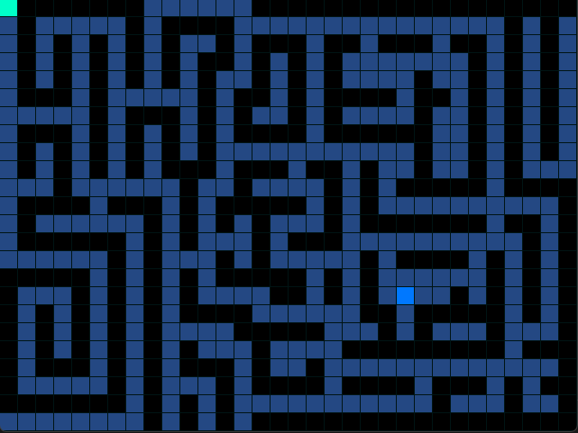
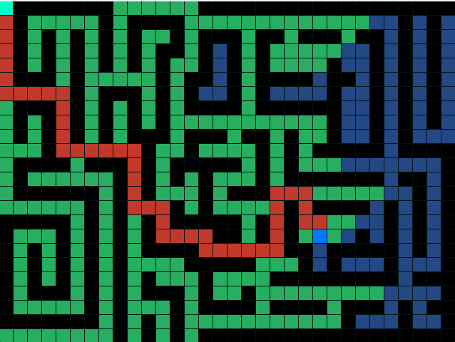
Алгоритм Дейкстри для пошуку виходу з лабіринту

Slide 7
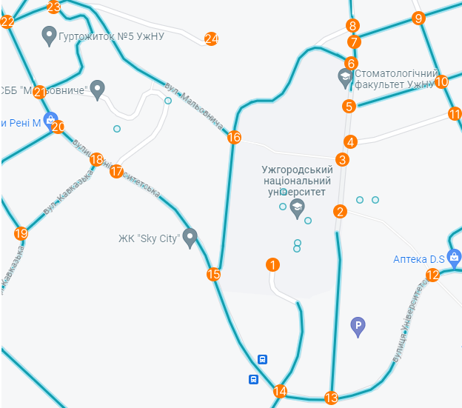
Аналогія алгоритму

Slide 8
Висновки
Алгоритм Дейкстри є потужним інструментом для знаходження найкоротшого шляху в графі
Пошук найкоротшого шляху має велике значення в різних сферах
Використання алгоритму Дейкстри допомагає оптимізувати процеси та зменшити витрати ресурсів
Ідеального алгоритму не існує
Математика все ж таки необхідна для програмістів

Slide 9

Дякую за увагу
Проект курсової на GitHub.com

